Slide 1
Ausgewählte Aspekte des Kunstunterrichts
Einführung in die Grundlagen der Ausbildung
Annina Gamp

Slide 2
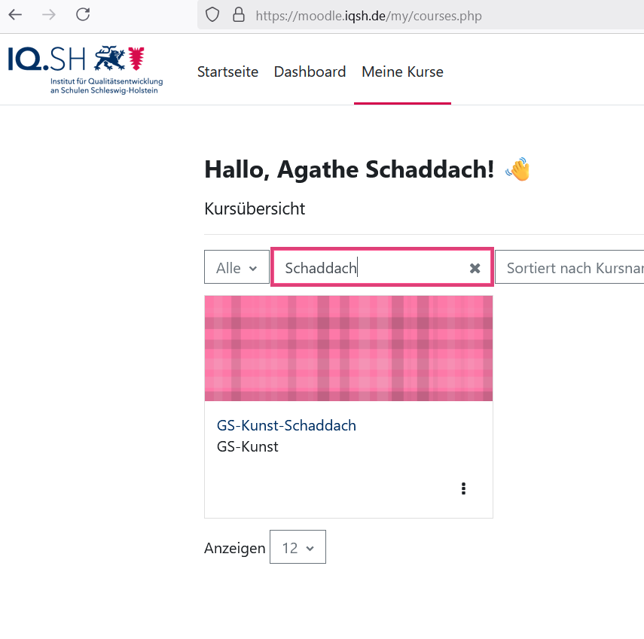
Unser Raum bei Moodle:
GS-KUNST-Schaddach

Slide 3
Die Ausbildung im Fach Kunst
Leitlinien der Ausbildung im Fach Kunst Das Fach Kunst umfasst laut Fachanforderungen und Bildungsstandards des Fachverbandes für Kunstpädagogik (2008) neben der bildenden Kunst im engen Sinn viele weitere Bereiche.
Die fachspezifischen Ausbildungsstandards
I Planung, Durchführung und Evaluation von Unterricht
II. Mitgestaltung und Entwicklung von Schule
III. Erziehung und Beratung
Notes:
So greifen zum Beispiel Architektur, Stadt und Raum, Industrie- und Alltagsdesign Aspekte des Alltags auf, die das unmittelbare Lebensumfeld der Schülerinnen und Schüler betreffen und der sinnlichen Wahrnehmung unterliegen. Medien, analoge und digitale Kommunikations- und Massenmedien spielen im Alltag von Kindern eine zentrale Rolle, und mit ihnen vor allem fotografische Bilder und Filme, die sprachliche Informationen ergänzen und modifizieren. In der Beschäftigung mit allen diesen Phänomenen kultureller Existenz und in der reflexiven Konfrontation mit der eigenen historisch geprägten Sozialisation werden den Schülerinnen und Schülern neue Perspektiven auf ihre Lebenswirklichkeit eröffnet.
Übersicht AVs

Slide 4
Die Lehrkraft im Vorbereitungsdienst (Auswahl aus I.)
entwickelt Zielvorstellungen vor dem Hintergrund kunstpädagogischer Relevanz, lebensweltlichem Bezug und aktuellen fachdidaktischen Konzepten (Theorien, Modellen)
verfügt über theoretisches Fachwissen und praktisch-künstlerische Erfahrungen (Bild- und Medienkompetenz, künstlerische Praxis, Kunstgeschichte, Kunsttheorie)
plant Unterricht in Kenntnis der in den Fachanforderungen und in den Abschlüssen der einzelnen Bildungsgänge formulierten Kompetenzen
-gestaltet Lernprozesse themenorientiert in funktionaler Verschränkung von Praxis- und Reflexionsphasen in komplexen Lernsituationen
- initiiert die Kommunikation mit Bildern und über Bilder und begleitet die Erarbeitung visueller Kompetenzen als Basis für den Erwerb von Bild- und Medienkompetenz
-vermittelt Inhalte in kulturellen Kontexten und kooperiert mit außerschulischen Einrichtungen und deren Experten
- initiiert die eigenverantwortliche Überprüfung der Kompetenzerweiterung der Schülerinnen und Schüler durch die Vermittlung fachtypischer Strategien (z. B. Skizzenbuch, Werk- oder Arbeitsprozesstagebuch, Kunstmappe, Portfolio, Blog)

Slide 5
Die Ausbildungsberatung
Termine werden langfristig vereinbart
- Drei Tage vor dem Termin soll schriftlich mitgeteilt werden:
• das Thema der Unterrichtseinheit und die Einbettung der geplanten Unterrichtsstunde in diese Unterrichtseinheit,
• die von der Lehrkraft im Vorbereitungsdienst, der Ausbildungslehrkraft und gegebenenfalls durch die Ausbildungsschule gewünschten Schwerpunkte der Beratung.
Außerdem sollte mitgeteilt werden, welche Personen an der Beratung teilnehmen.
1-3 Tage vor der Beratung versendet die LiV eine schriftliche Unterrichtsvorbereitung.
Notes:
• Austausch von Experten mit unterschiedlichen Erfahrungen und Perspektiven
Eine Beurteilung durch Noten ist nicht vorgesehen
• Die Ausbildungsberatung stellt die Ausbildungsstandards ins Zentrum
• Die Ausbildungsberatung unterstützt die Ausbildung durch die Ausbildungslehrkräfte

Slide 6
Die auswertende Besprechung
• Reflexion der LiV
• Die Studienleiterin oder der Studienleiter schlägt eine inhaltliche und zeitliche Struktur vor
Die Inhalte ergeben sich aus den
• vereinbarten Beobachtungsschwerpunkten, aus der Reflexion und aus den Aspekten, die die Beteiligten im Rückblick auf die Unterrichtsstunde thematisieren möchten.
• Aus dem Gespräch heraus werden konkrete (bis zu 3) Entwicklungsperspektiven formuliert und mögliche Wege der Umsetzung skizziert. die getroffenen Verabredungen werden schriftlich fixiert.
• Am Ende sollten einige Gedanken zum Verlauf des Gesprächs stehen. Die Gesprächspartner können sich ein Feedback zum Verlauf und zum Ergebnis geben.

Slide 7
Unterrichtsplanung
Zeitplanung:
• Übersicht über die Einheiten eines Halbjahres
• Verteilung des Kompetenzerwerbs
• Grobplanung der Unterrichtseinheiten
• Einteilung der einzelnen Stunden in zeitlich festgelegte Phasen
Vorgaben:
Fachanforderungen Kunst (Hilfestellung: Leitfaden)
• Schulinternes Fachcurriculum

Slide 8
Das Fach Kunst in der Eingangsphase
Der Kunstunterricht in der Eingangsphase greift vorschulische Bildungsprozesse auf und entwickelt diese weiter.
Die Schülerinnen und Schüler verfügen über vielfältige sinnliche Grunderfahrungen und können sich in der Regel altersgemäß sprachlich, mimisch, gestisch und gestalterisch verständigen.
Der Kunstunterricht der Eingangsphase berücksichtigt die individuellen Lernausgangslagen und nimmt diese differenzierend in Aufgabenstellungen auf.
Notes:
Sie haben in Auseinandersetzung mit ihrer Lebensumwelt bereits vor Beginn der Schulzeit ein eigenes Repertoire zeichnerischer Darstellungen entwickelt.
Zentral bei diesen Aneignungs- und Gestaltungsprozessen sind immer die kindliche Wahrnehmung und eine damit verknüpfte Wirklichkeitskonstruktion.
Diese liefert zahlreiche Möglichkeiten zur lustvollen sowie kritischen Auseinandersetzung zwischen realer und abgebildeter oder medial konstruierter Welt.
In der Eingangsphase erwerben die Schülerinnen und Schüler Kompetenzen in allen Arbeitsfeldern, die spiralcurricular in den Jahrgangsstufen 3 und 4 sowie in der Sekundarstufe weiterentwickelt werden.
Grundlegende Arbeits- und Organisationsformen werden eingeübt und bilden die Basis für die drei Dimensionen im Umgang mit Bildern.

Slide 9
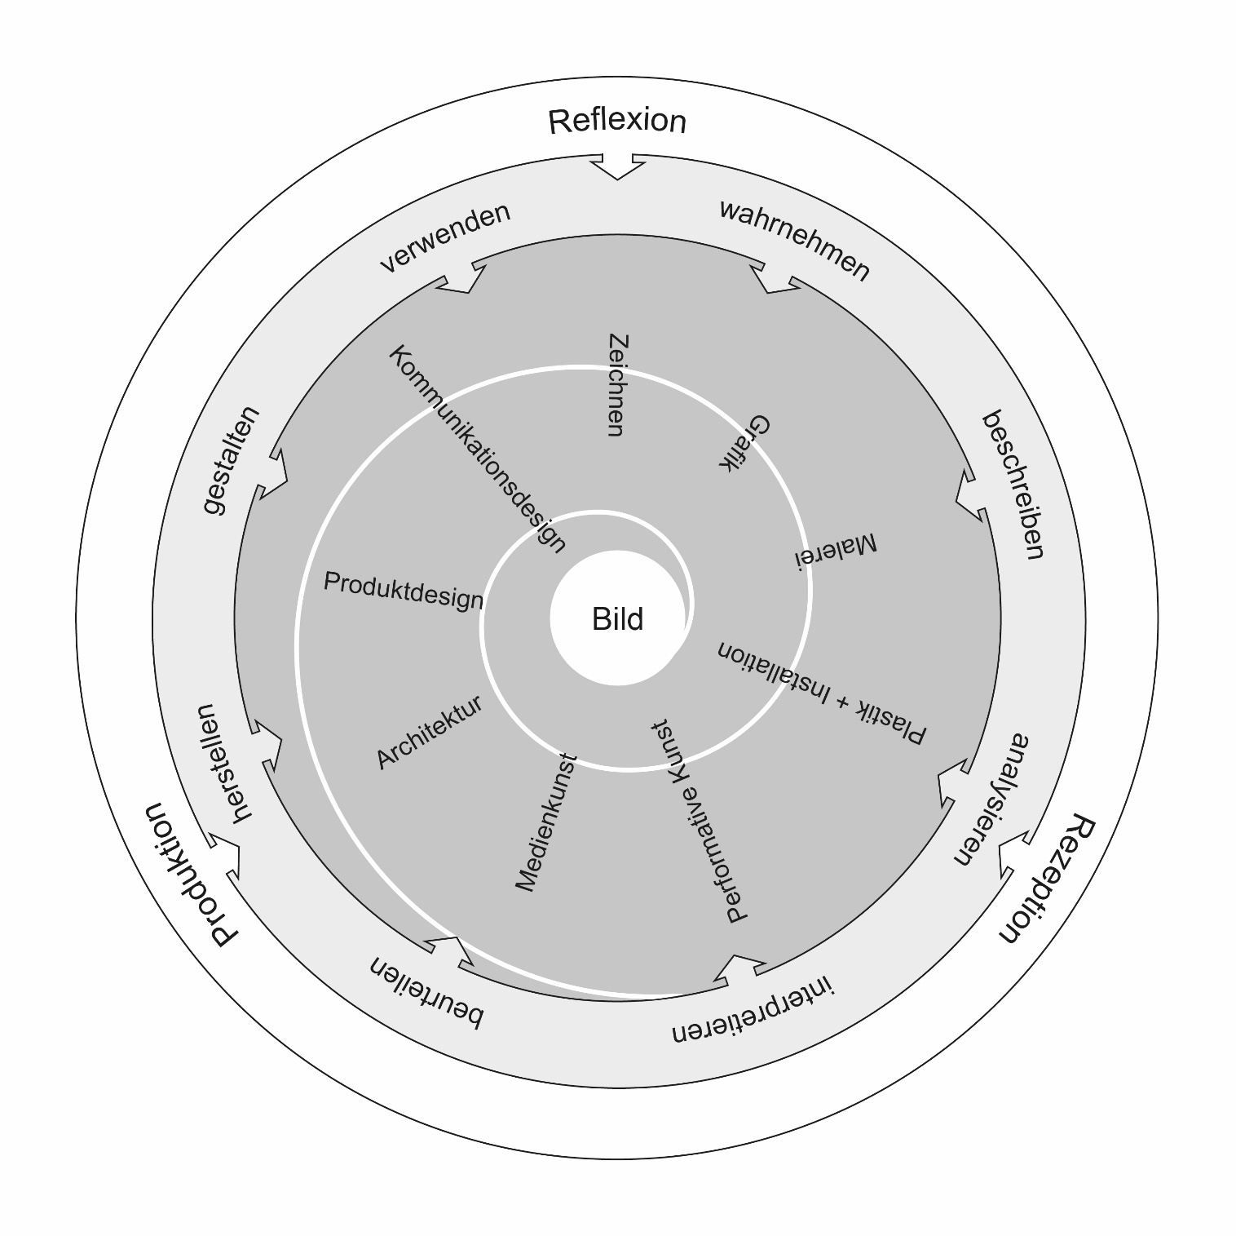
Die AF
Zeichnen
Grafik
Malerei
Plastik & Installation
werden im Schwerpunkt behandelt
Notes:
Der Kunstunterricht der Primarstufe hat den Auftrag Schülerinnen und Schülern durch Rezeption, Produktion und Reflexion von Bildern den systematischen, alters- und entwick lungsgemäßen Erwerb von Kompetenzen zu ermöglichen.
Ziel ist der Aufbau einer umfassenden Bildkompetenz.
8 KBs
9AF
Im Zentrum des Faches steht das Bild
Erweiterter Bildbegriff:
Im Mittelpunkt des Faches Kunst steht das Bild. „Bild“ wird im Sinne des erweiterten Bildbegriffs für eine Vielzahl gestalteter Phänomene verwendet. Damit sind verschiedene Erscheinungsformen der Kunst gemeint – neben der Bildenden Kunst beispielsweise Architektur, Produktdesign und Kommunikationsdesign – aber auch Erscheinungsformen kindlicher und jugendkultureller Alltagsästhetik.
Kinder sind von Beginn ihres Lebens an von analogen und digitalen Bildwelten umgeben.

Slide 10
Mögliche Tipps für den Anfang:
schulinterne Fachcurricula nutzen
Schulbücher und Lehrerhandbücher nutzen (Achtung: Keine Schablonen und Vorgefertigtes!)
fertige Unterrichtseinheiten und Materialsammlungen
der Kolleginnen und Kollegen sichten
Sprechen Sie mit den Kindern
* Zeitraster mit Grobdaten für ein Halbjahr erstellen
-> Tipps zum Planen einer Unterrichtseinheit im Leitfaden Kunst Primarstufe
Notes:
Wie plane ich denn konkret eine Einheit?
Tipps im Leitfaden und hier jetzt ein paar grundsätzliche Gedanken

Slide 11
den unterrichtlichen Dreischritt aus
1. Einstieg / Orientierung
2. Aneignung / Erarbeitung
3. Auswertung / Reflexion
immer wieder üben und allmählich variantenreicher gestalten
Thema
• Passen Thema und Inhalt zusammen?
• Ist der fachliche Inhalt korrekt?
• Ist im Thema ein Anknüpfungspunkt für die Schülerinnen und Schüler angelegt (Lebensweltbezug)?
Notes:
Unterrichtseinheiten im Kunstunterricht sind kompetenz- und themenorientiert angelegt. Ausgehend von einem Thema wird eine übergeordnete Aufgabe/Fragestellung für die gesamte Unterrichtseinheit formuliert. Bei der Themenfindung sind insbesondere der Lebensweltbezug und die kunstpädagogische Bedeutsamkeit zu berück sichtigen. Die Funktion einzelner Unterrichtsschritte wird im Hinblick auf die Zielvorstellung der übergeordneten Aufgabe mit den Schülerinnen und Schülern nachvollziehbar geklärt.
Mit Bezug auf Unterrichtsbeispiel!?

Slide 12
Grundprinzipien: Stundenplanung / Typische Phasen
• Einstieg
• Problematisierung / Überleitung zur Leitfrage (vgl.Hauptintention)
• Erarbeitung (ggf. mehrere Schritte)
• Sicherung / Präsentation
• Transfer / Reflexion

Slide 13
Einstieg
• Ist der Einstieg funktional?
• Wirkt eher z.B. motivierend / konzentrierend
Problematisierung (vgl. Hauptintention)
• Kann das Problem über die ganze Stunde tragen und als roter Faden wirken?
Texte: „Auslösen spontaner Lernimpulse“ und Seite 9, Fachanforderungen Kunst Primarstufe
Erarbeitung (ggf. mehrere Schritte)
• Wird das erarbeitet, was problematisiert wurde?
• Ist der Arbeitsauftrag klar formuliert? (Verwendung von Operatoren)
Sicherung / Präsentation
• Wird das gesichert, was erarbeitet wurde?
Transfer / Reflexion
• Wird das Gelernte auf etwas anderes übertragen oder reflektiert
oder ggf. noch einmal vertieft?
Notes:
Führt der Einstieg zum Problem der Stunde (oder lenkt er davon ab)?
Entspricht die Problematisierung dem Thema?
Sind die Arbeitsmaterialien klar strukturiert, ansprechend aufbereitet und im Umfang angemessen?

Slide 14
Die 3 Anforderungsbereiche des Kunstunterrichts
In einem kompetenzorientierten Kunstunterricht werden drei Anforderungsbereiche unterschieden, die den zunehmend selbstständigen Umgang mit Gelerntem widerspiegeln.
Die Anforderungsbereiche erleichtern die Konzeption und Formulierung gezielter Aufgabenstellungen und gewährleisten eine den Anforderungen angemessene, vergleichbare Gewichtung bei der Bewertung der Leistungen von Schülerinnen und Schülern.
Zu allen drei Anforderungsbereichen sind Aufgaben für alle Schülerinnen und Schüler bereitzustellen.
Die drei Anforderungsbereiche können nicht eindeutig voneinander getrennt werden. Daher ergeben sich in der Praxis der Aufgabenstellung Überschneidungen.
Den Anforderungsbereichen zugeordnet sind Operatoren. Diese dienen dazu, den Schülerinnen und Schülern die Anforderungen der Aufgabenstellung(en) transparent zu machen. Der Umgang mit den Operatoren wird bereits in der Primarstufe vermittelt und eingeübt.

Slide 15
Anforderungsbereich I: Wiedergeben
Dieser Anforderungsbereich umfasst die Wiedergabe von im Unterricht vermittelten Sachverhalten und Kenntnissen sowie das Nutzen gelernter und geübter Fertigkeiten wie Arbeitstechniken und Herstellungsverfahren.
Anforderungsbereich II: Anwenden
Dieser Anforderungsbereich umfasst das selbstständige Auswählen, Anordnen, Verarbeiten und Darstellen bekannter Sachverhalte und Prozesse unter vorgegebenen Gesichtspunkten in einem durch Übung bekannten Zusammenhang. Das Gelernte wird selbstständig auf vergleichbare, jedoch neue Situationen übertragen, wobei es entweder um veränderte Fragestellungen, um veränderte Sachzusammenhänge oder um abgewandelte Verfahrensweisen gehen kann.
Anforderungsbereich III: Problemlösen und Werten
Der Anforderungsbereich umfasst das planmäßige Verarbeiten komplexer Gegebenheiten mit dem Ziel, zu selbstständigen Lösungen, Gestaltungen oder Deutungen, Folgerungen, Begründungen und Wertungen zu gelangen. Aus bereits gelernten Methoden oder Lösungsverfahren werden zur Bewältigung der Aufgabe geeignete selbstständig ausgewählt oder für eine neue Problemstellung angepasst. Es können Alternativen zum eigenen Vorgehen aufgezeigt werden. Die Aufgaben werden im Wesentlichen eigenständig, kreativ und originell ausgeführt.
Notes:
In einem kompetenzorientierten Kunstunterricht werden drei Anforderungsbereiche unterschieden, die den zunehmend selbstständigen Umgang mit Gelerntem widerspiegeln.
Die Anforderungsbereiche erleichtern die Konzeption und Formulierung gezielter Aufgabenstellungen und gewährleisten eine den Anforderungen angemessene, vergleichbare Gewichtung bei der Bewertung der Leistungen von Schülerinnen und Schülern.
Zu allen drei Anforderungsbereichen sind Aufgaben für alle Schülerinnen und Schüler bereitzustellen.
Die drei Anforderungsbereiche können nicht eindeutig voneinander getrennt werden. Daher ergeben sich in der Praxis der Aufgabenstellung Überschneidungen.
Den Anforderungsbereichen zugeordnet sind Operatoren. Diese dienen dazu, den Schülerinnen und Schülern die Anforderungen der Aufgabenstellung(en) transparent zu machen. Der Umgang mit den Operatoren wird bereits in der Primarstufe vermittelt und eingeübt.

Slide 16
Notes:
Intention: Die Schülerinnen und Schüler gestalten ein Haus im Papierflechtverfahren nach dem Vorbild von Friedensreich Hundertwasser, entscheiden intuitiv und wenden ihr Fachwissen dazu an.
Gestalten: AF II/III Kennen Technik, setzen sie bewusst ein (anwenden/ neuartige Bildlösungen/Variation
AF III: Beurteilen: eigene Positionen vertreten und begründen
AF I: Beschreiben

Slide 17
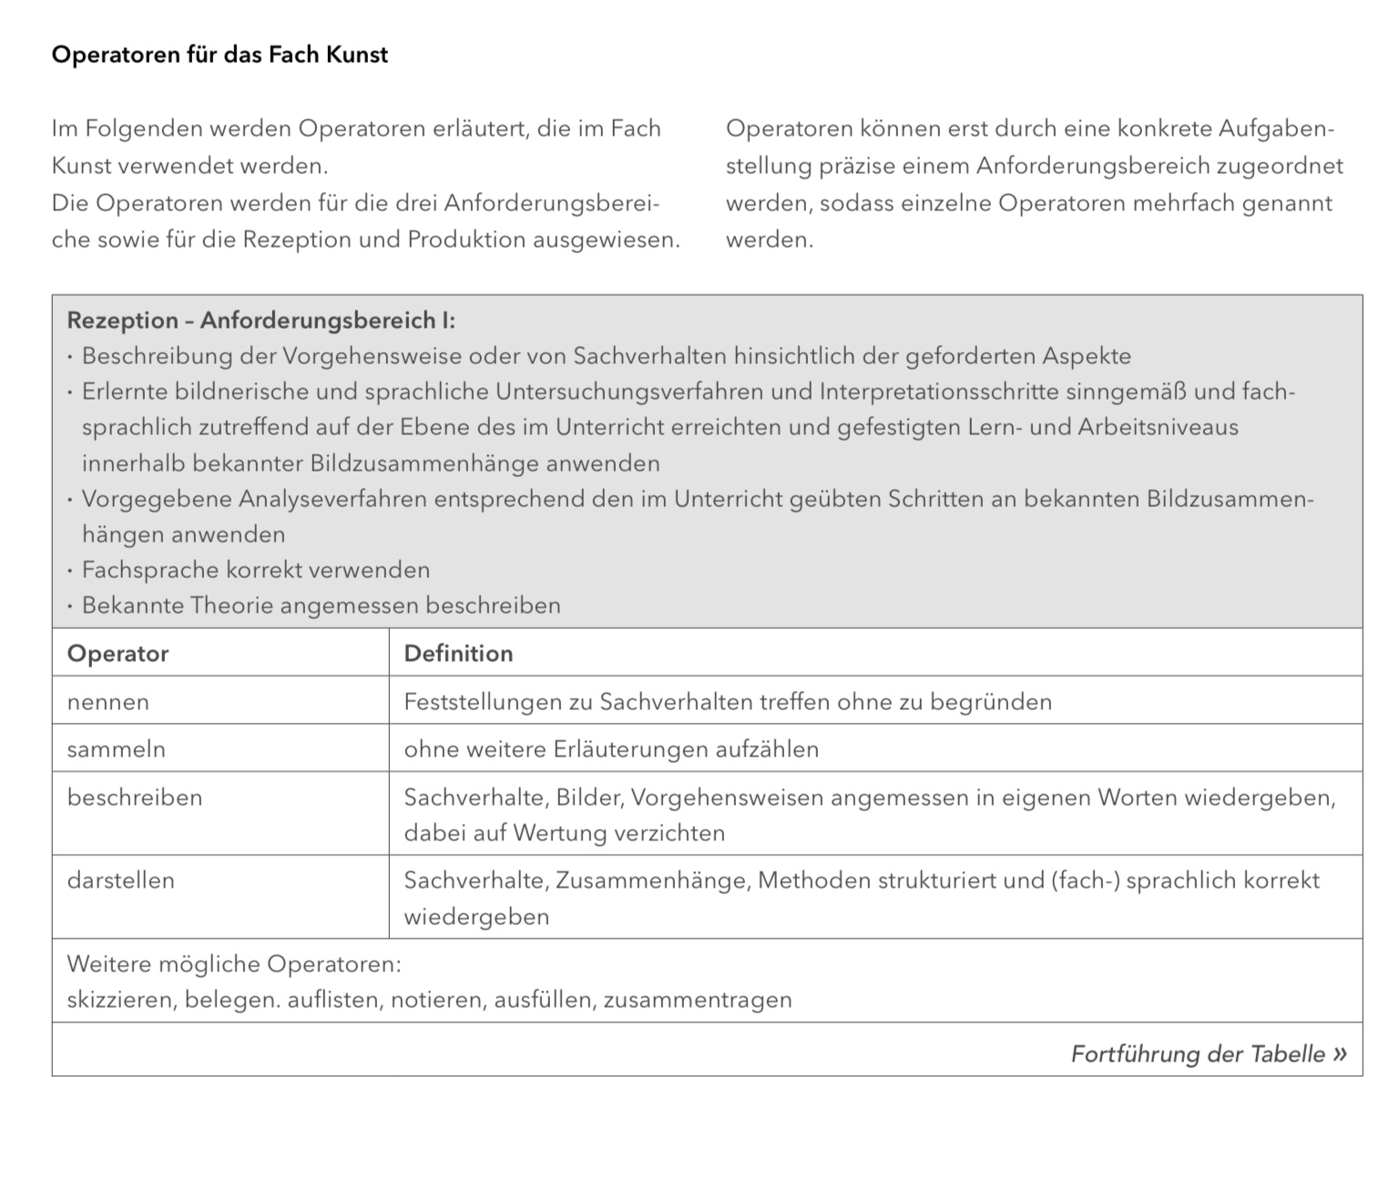
Ein Blick in die Fachanforderungen der Sek I/II

Slide 18
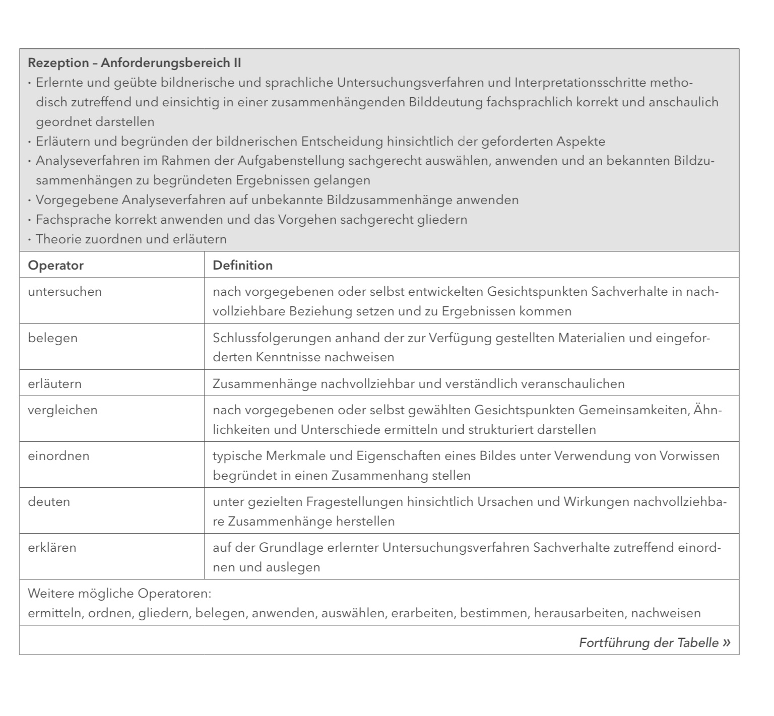
Ein Blick in die Fachanforderungen der Sek I/II

Slide 19
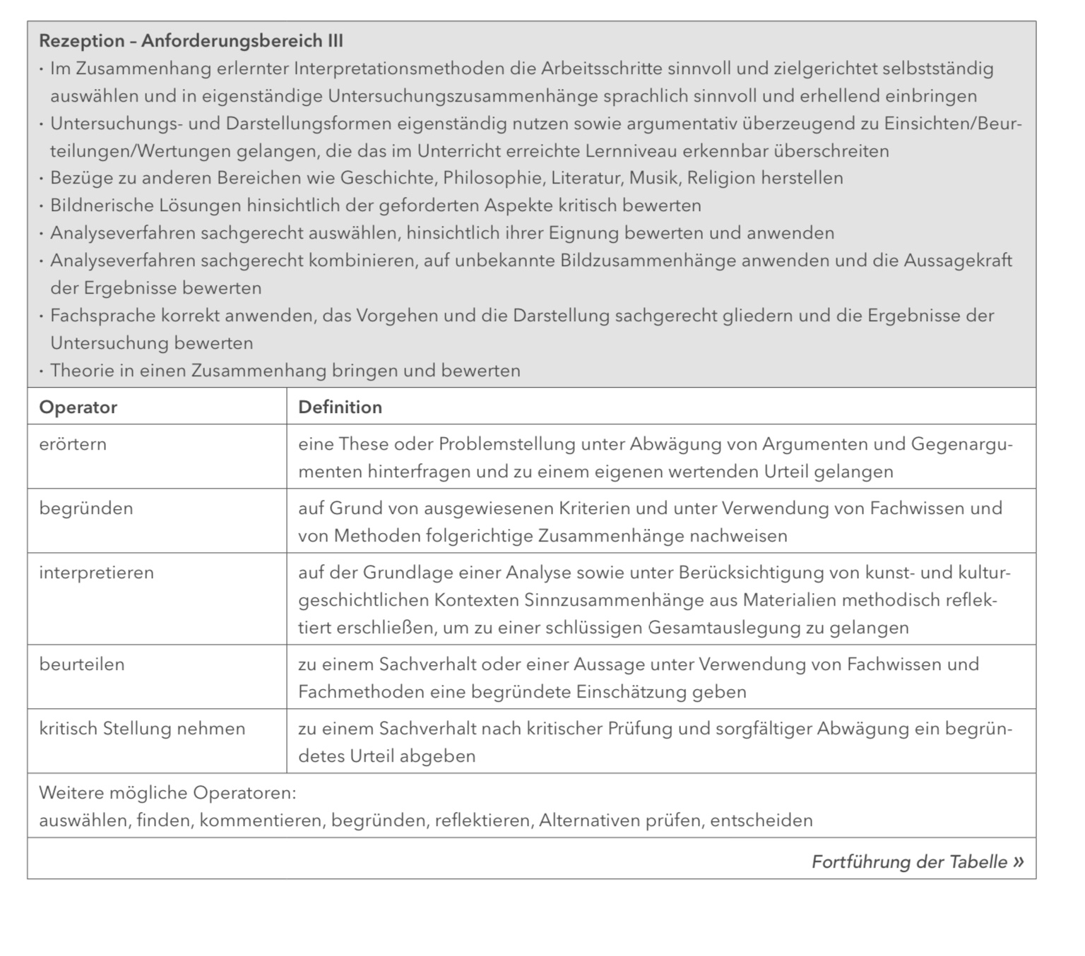
Ein Blick in die Fachanforderungen der Sek I/II

Slide 20
Wie formuliere ich die Intention einer Stunde und wie ordne ich sie an?
Die Intention soll so formuliert sein, dass die angestrebte Lernleistung der SchülerInnen sicher benannt wird.
Dazu dienen konkrete Verben = Operatoren, die Lernleistungen der SchülerInnen drei verschiedenen Anforderungsbereichen zuweisen
Beispiel: Die Schülerinnen und Schüler gestalten (AF II/III) ein Haus im Papierflechtverfahren nach dem Vorbild von Friedensreich Hundertwasser, entscheiden (AF III) sich und wenden ihr Fachwissen dazu an. (anwenden= AF I)

Slide 21
Um zu entscheiden, ob das Anspruchsniveau Ihres Unterrichts passend ist, sollten Sie überprüfen, ob sich Ihre Intentionen den drei Anforderungsbereichen zuordnen lassen.
In der Regel (außer bei reinen Übungs- oder Wiederholungsstunden) gehört die übergeordnete Intention der Stunde zum Anforderungsbereich 3

Slide 22
Intentionen können nur mit Angabe eines Lerninhaltes beschrieben werden. Die Intentionen dürfen nicht lediglich Unterrichtsschritte (= Tätigkeiten der Lerngruppe) benennen, sondern müssen die angestrebte Lernleistung durch Angaben zum Wissen- oder Erkenntniszugewinn inhaltlich konkretisieren.

Slide 23
Intention-Beispiele
-Die Schülerinnen und Schüler setzen ihr Fachwissen zum Farbenmischen warmer Farben ein und gestalten ein Bild in warmen Farbtönen.
-Die Schülerinnen und Schüler kennen die Kriterien einer Skulptur. Sie lernen die „One-Minute-Sculptures“ nach E. Wurm kennen und gestalten mit ihrer Tischgruppe eine OMS nach festgelegten Kriterien.

Slide 24
Die schriftliche Unterrichtsvorbereitung
dient der Information über die Planung und Konzeption der Stunde und der eigenen Durchdringung der Stunde
ist die Grundlage für die Besprechung und den Abgleich von Planung und Durchführung
legt die Zielsetzungen/Hauptintention und die zu erwartenden Kompetenzzuwächse der Stunde dar
begründet und reflektiert die didaktischen Entscheidungen der Stunde mit Bezug auf die Voraussetzungen der Lerngruppe sowie die curricularen Bedingungen
konzentriert sich in der Darstellung auf relevante Punkte der angegebenen Aspekte
bezieht die Aussagen zu Zielsetzungen, Hauptintention und Kompetenzerwerb, Lerngruppe und didaktisch- methodische Entscheidungen argumentierend aufeinander (nicht aufzählend / beschreibend)
Notes:
wird nicht benotet

Slide 25
Umfang / Aufbau : Nicht mehr als drei Seiten
(Arial, Schriftgröße 12, Zeilenabstand 1,0)
Zusätzliche Anlagen:
• Stundenraster • Arbeitsmaterialien
• Texte • Aufgabenblätter • Literaturverzeichnis
• ...
Kopfleiste / Deckblatt
• Name der Lehrkraft im Vorbereitungsdienst (LiV) /SL/AL
• Schule
• Klasse • Raum • Zeit

Slide 26
Kurzdarstellung der Stunde (eine Seite)
• Thema der Einheit und Thema der Stunde • Bezug zu Fachanforderungen und zu anderen curricularen Vorgaben • Zielsetzungen, Hauptintention der Stunde
Die Hauptintention / Zielsetzung wird in einem Satz formuliert. Sie
gibt Antwort auf die Fragen: - Was sollen die Schülerinnen und Schüler in dieser Stunde lernen? - Welcher Kompetenz- oder Entwicklungsbereich soll dabei vorrangig gefördert werden?
- Einbindung in die laufende Unterrichtseinheit
- Die Themen / Inhalte der einzelnen Unterrichtsstunden / die
thematische Struktur der Unterrichtseinheit werden aufgelistet
-angestrebte und zu fördernde Kompetenzen: werden kurz beschrieben
Notes:
Die Kompetenzbereiche, die in der Stunde gefördert werden sollen, werden kurz beschrieben.

Slide 27
Lernausgangslage der SuS
• Angaben zur Lerngruppe, unterrichtliche Voraussetzungen (• Jahrgangsstufe / Lernjahr, Wochenstunden usw.
• Unterrichtserfahrung (Umfang / Dauer) • Besonderheiten dieser Lerngruppe (z.B. Arbeitsatmosphäre) • Schülerzahl (weiblich / männlich − keine Namen)
Lernausgangslage und Leistungsniveau
Unterstützung durch weitere Personen (die Angaben können auch in tabellarischer Form erfolgen)

Slide 28
Kurze Darstellung des Lerngegenstands, auf den sich der Lerninhalt und die Hauptintention bezieht. Begründung, warum Sie diesen Lerngegenstand gewählt haben (Einbettung in Ziele und Hauptintention).
Didaktische Überlegungen und Entscheidungen
Vorstellen des Lerninhalts, auf den sich die Hauptintention bezieht
Begründung der Wahl des Lerninhalts, didaktische Reduktion
Sachanalyse / Analyse der Anforderungen, auch in Hinblick auf zu
erwartende Schwierigkeiten
Darstellung von Aufgaben, Medien, Materialien,
Unterstützungsangeboten (Aussagen zu vorhandenen und anzustrebenden
Kompetenzen, abzuleitende Maßnahmen und lernförderliche Bedingungen)
Aufzeigen der Möglichkeiten zur kurzfristigen / langfristigen Überprüfung des
Lernerfolgs beziehungsweise des Kompetenzzuwachses (Woran ist
erkennbar, ob die Hauptintention / Zielsetzung erreicht wurde?)

Slide 29
Methodische Begründungen und Entscheidungen
Begründung der Aktions- und Sozialformen, der
Unterrichtsschritte sowie der Wahl der Medien
Umsetzung der Unterrichtsschritte (z. B. Art des
Einstieges, der Sicherung, Antizipation, evtl. Schwierigkeiten)
und ihr Ineinandergreifen
Eventuell Diskussion methodischer Alternativen
Es ist möglich, die methodischen Entscheidungen im
Zusammenhang mit den didaktischen Entscheidungen darzustellen.

Slide 30
Entscheidungen für individuell zu fördernde Schülerinnen und Schüler:
Beschreibung der aktuellen Kompetenz in Bezug auf
den Lerngegenstand
Ableitende Darstellung der individuellen Zielsetzung
Darstellung der Aufgaben, Medien, Materialien,
Unterstützungsangebote
Umsetzung in Unterrichtsschritte
Verlaufsplanung
Tabellarischer Ablauf der Unterrichtsstunde
Anhang
Ggf Gestaltungskriterien und Tafelbild
Ggf Arbeit (Gemälde, Fotografie, Videostill…), auf die in vorliegender Stunde Bezug genommen wird
Literatur

